Slide 1






Nhập môn Trí tuệ nhân tạo
Nhóm 2 B14D52

Slide 2




The
Team
Nhóm chúng tôi gồm:
Phan Hải Đăng - 03
Lò Hoàng Hải-04
Vũ Văn Hải-05

Slide 3
Nội dung
Giới thiệu bài toán
Bối cảnh có liên quan
Các thuật toán đề xuất
Đánh giá và thực nghiệm

Slide 4

I. Giới thiệu về bài toán
Các thuật toán được đề xuất trong bài toán này có độ phức tạp thời gian tuyến tính. Đây là những thuật toán đầu tiên đạt được tỷ lệ xấp xỉ hằng số với xác suất cao trong thời gian tuyến tính

Slide 5

Linear-Time and Deterministic Algorithms for Cardinality-Constrained Non-Monotone Submodular Maximization

Slide 6

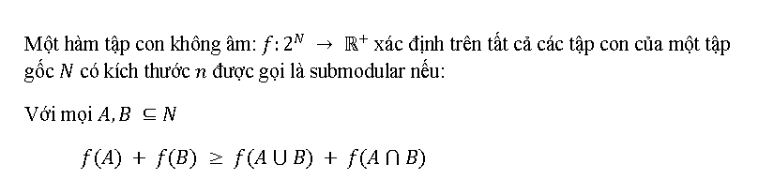
Submodular

Slide 7
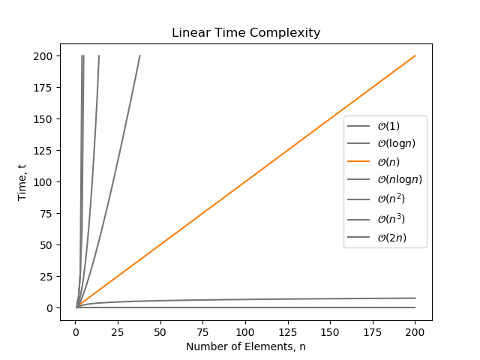
Linear-Time Algorithms
Thuật toán thời gian tuyến tính là một lớp thuật toán có độ phức tạp thời gian trong trường hợp xấu nhất là O(n), trong đó n là kích thước của đầu vào. Các thuật toán này thường được sử dụng cho các vấn đề cần giải pháp nhanh chóng và hiệu quả, chẳng hạn như sắp xếp và tìm kiếm.

Slide 8
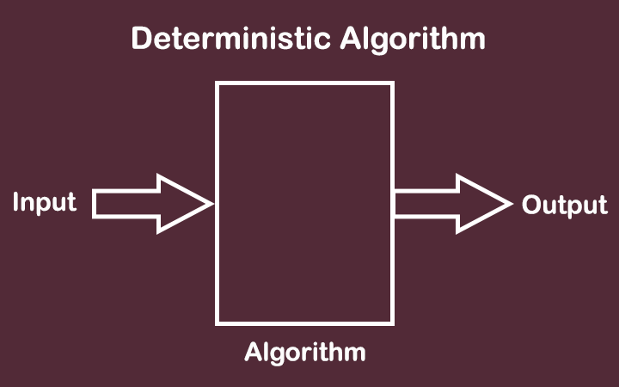
Deterministic Algorithms
Thuật toán xác định là một lớp thuật toán luôn tạo ra cùng một đầu ra với cùng một đầu vào. Các thuật toán này thường được sử dụng cho các vấn đề đòi hỏi giải pháp đáng tin cậy và có thể dự đoán được, chẳng hạn như lập kế hoạch và phân bổ nguồn lực.

Slide 9
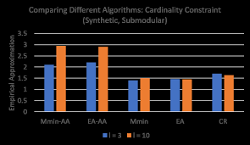
Cardinality-Constrained Non-Monotone Submodular Maximization
Tối đa hóa Submodular không đơn điệu bị ràng buộc về số lượng là một vấn đề liên quan đến việc tìm ra giải pháp tối ưu cho hàm con bị ràng buộc về số lượng phần tử. Bài toán này thường được sử dụng trong machine learning và phân tích dữ liệu để tối ưu hóa việc phân bổ tài nguyên hoặc lựa chọn tính năng.

Slide 10
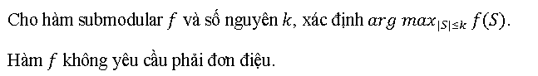
Submodular maximization with cardinality-constrained SMCC
Notes:
Một hàm f được gọi là đơn điệu nếu f(S) ≤ f(T ) khi S ⊆ T.
Xem xét mô hình truy vấn giá trị, trong đó hàm f có sẵn cho một thuật toán dưới dạng một oracle, trả về, trong một thao tác duy nhất, giá trị f(S) của bất kỳ tập hợp S nào được truy vấn. Vì vấn đề SMCC là NP-hard

Slide 11
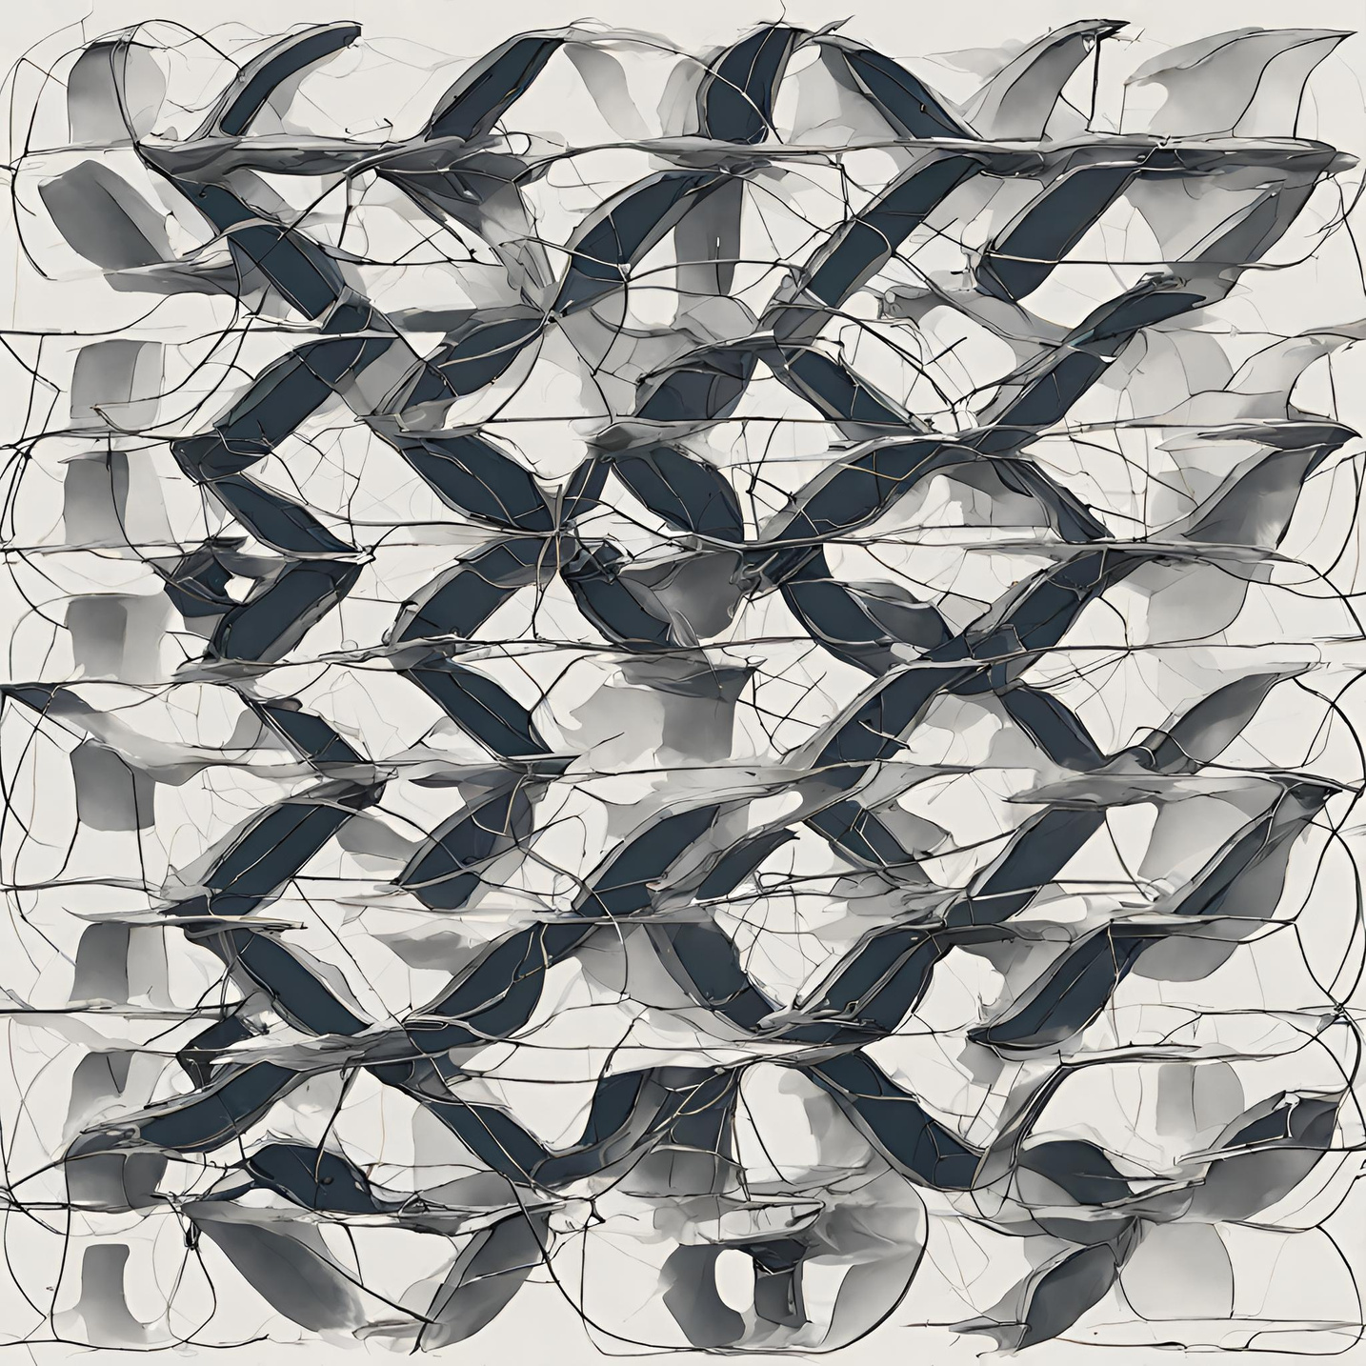
Linear-Time Algorithms for Cardinality-Constrained Non-Monotone Submodular Maximization
Các thuật toán thời gian tuyến tính để tối đa hóa hàm Submodular không đơn điệu bị ràng buộc về số lượng bao gồm thuật toán tham lam và thuật toán nén lặp. Các thuật toán này có độ phức tạp về thời gian trong trường hợp xấu nhất là O(n), trong đó n là kích thước của đầu vào. Tuy nhiên, không phải lúc nào chúng cũng có thể tạo ra giải pháp tối ưu và có thể yêu cầu các phương pháp phỏng đoán hoặc sửa đổi bổ sung để đạt được hiệu suất tốt hơn.

Slide 12




TỐI ĐA HÓA SUBMODULAR
Tối đa hóa Submodular là một vấn đề được nghiên cứu rộng rãi trong tối ưu hóa tổ hợp với nhiều ứng dụng trong học máy, khai thác dữ liệu và thị giác máy tính.
Tối đa hóa Submodular bị ràng buộc về số lượng là một biến thể của bài toán này trong đó mục tiêu là tìm tập hợp con có kích thước nhất định để tối đa hóa hàm con.
Hàm Submodular không đơn điệu là một lớp các hàm con mô đun con không thỏa mãn tính chất đơn điệu.
Các thuật toán phía sau sẽ giải quyết vấn đề tối đa hóa Submodular dưới các ràng buộc kích thước.

Slide 13


Một số định nghĩa liên quan
Marginal Gain
Competitive Ratio
Unconstrained Maximization

Slide 14
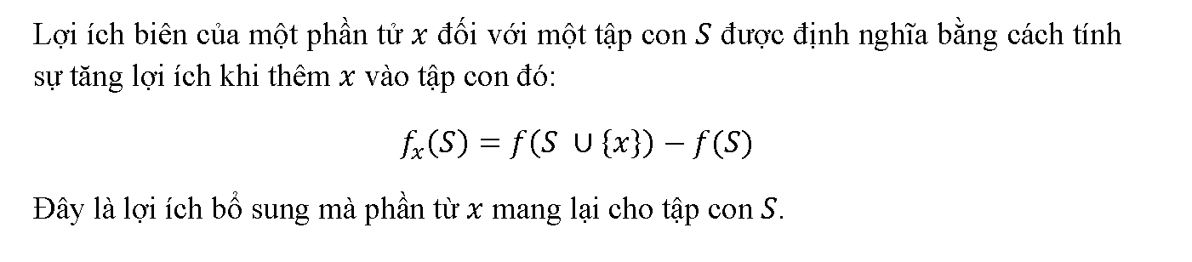
Marginal Gain
Lợi ích biên
Notes:
Trước khi vào 2 cái kia

Slide 15
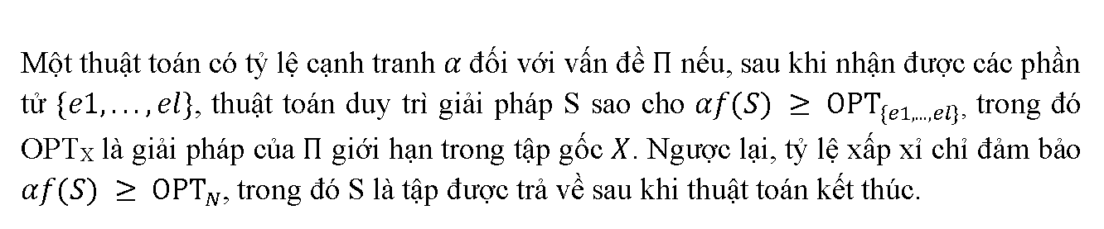
Competitive Ratio (Tỉ lệ cạnh tranh)
Notes:
Buchbinder đã định nghĩa một khái niệm về thuật toán trực tuyến cho các vấn đề tối ưu hóa submodular, trong đó một thuật toán phải duy trì một giải pháp (xấp xỉ) dưới sự thay đổi động trong trường hợp vấn đề.

Slide 16
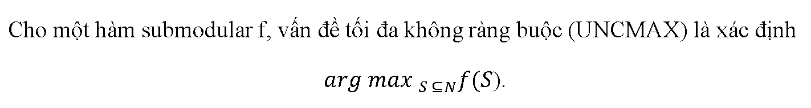
Unconstrained Maximization
Tối ưu không ràng buộc
Notes:
Vấn đề này cũng là NP-hard
(2 - ε)-xấp xỉ đòi hỏi số lần truy vấn từ oracle cấp số mũ.

Slide 17



II. Bối cảnh bài toán

Slide 18












History
Lịch sử ra đời

Slide 19




Sự trỗi dậy của Submodular
Nghiên cứu tối đa hóa Submodular không đơn điệu có lịch sử lâu dài, bắt đầu từ đầu những năm 2000. Bài toán tối đa hóa hàm Submodular không đơn điệu chịu ràng buộc về số lượng được giới thiệu lần đầu tiên bởi Fujishige, Komusubi và Matsui vào năm 2001.

Slide 20

Năm 2003, Fujishige và Komusubi đã đề xuất một thuật toán thời gian tuyến tính cho bài toán này, sau đó được Fujishige và Komusubi cải tiến vào năm 2004. Thuật toán này dựa trên ý tưởng phân chia lặp đi lặp lại đầu vào thành các bài toán con nhỏ hơn và giải từng bài toán con một cách độc lập.

Slide 21

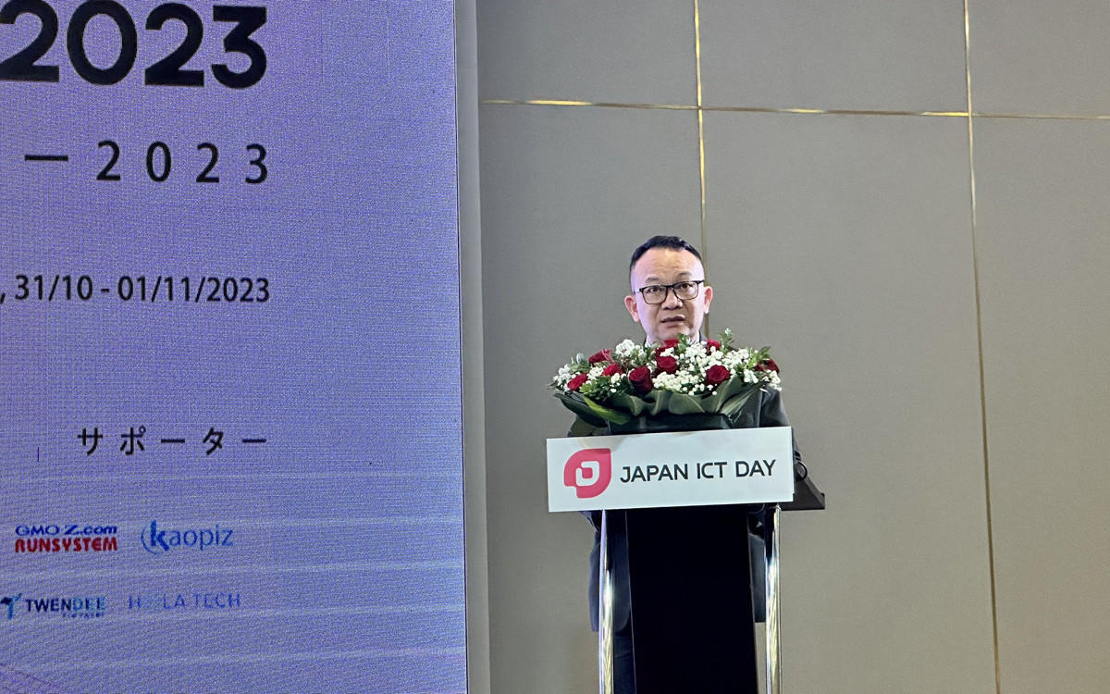
Năm 2005, Fujishige và Komusubi đề xuất một thuật toán xác định cho bài toán này, dựa trên ý tưởng sử dụng hàng đợi ưu tiên để theo dõi các giải pháp hứa hẹn nhất. Thuật toán này được chứng minh là có độ phức tạp về thời gian trong trường hợp xấu nhất là O(n log n).

Slide 22
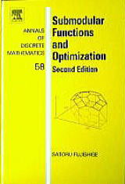
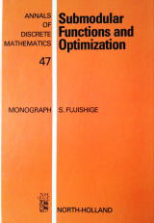
Kể từ đó, đã có nhiều bước phát triển hơn nữa trong lĩnh vực cực đại hóa môđun con không đơn điệu, bao gồm việc đưa ra các thuật toán mới và nghiên cứu các vấn đề tổng quát hơn. Tuy nhiên, các thuật toán xác định và thời gian tuyến tính do Fujishige và Komusubi đề xuất vẫn là một trong những thuật toán nổi tiếng và được sử dụng rộng rãi nhất cho bài toán tối đa hóa mô đun phụ không đơn điệu bị ràng buộc về số lượng.

Slide 23

Những thách thức từ dữ liệu lớn(Big Data)

Slide 24
Những vấn đề của Big Data
Kích thước dữ liệu lớn | W (Điểm yếu) | O (Cơ hội) | T (Thách thức)
Dữ liệu ngày càng lớn và phức tạp hơn, và việc làm việc với chúng trở nên khó khăn. Kích thước dữ liệu tăng nhanh chóng, thậm chí theo cấp số nhân, có thể tăng gấp đôi hoặc gấp ba trong một khoảng thời gian ngắn. | Những yếu tố nội bộ nào có thể tác động đến công ty? Những lĩnh vực nào công ty cần củng cố? | Công ty bạn có thể khai thác công nghệ mới nào? Công ty bạn có thể đáp ứng những xu hướng và nhu cầu nào của thị trường? | Các yếu tố bên ngoài nào có thể tác động đến doanh nghiệp của bạn? Những công ty nào có thể trở thành đối thủ cạnh tranh?
Thiết kế thuật toán tối ưu | Độ phức tạp của thuật toán | Hiệu quả về bộ nhớ | Thuật toán phát trực tuyến
Để giải quyết cần đầu tư vào việc phát triển các thuật toán tối ưu để xử lý dữ liệu lớn. Điều quan trọng là các thuật toán này cần có độ phức tạp thời gian thấp, đồng thời đối phó được với sự tăng kích thước của dữ liệu. | Không chỉ đánh giá thời gian mà thuật toán mất để chạy, mà còn xem xét số lượng truy vấn oracle mà thuật toán thực hiện hoặc độ phức tạp của các truy vấn. Thông tin này quan trọng vì đánh giá một hàm có thể tốn nhiều thời gian hơn so với các phép tính số học. | Ngoài việc tối ưu hóa thời gian, nghiên cứu cũng đã tập trung vào việc phát triển các thuật toán hiệu quả về bộ nhớ. Điều này đặc biệt quan trọng khi không có đủ bộ nhớ để lưu trữ toàn bộ dữ liệu. | Trong tình huống mà không thể lưu trữ toàn bộ dữ liệu trong bộ nhớ, cần xem xét các thuật toán phát trực tuyến để tối ưu hóa việc xử lý dữ liệu lớn. Các thuật toán này có số lần truyền qua tập hợp cơ bản (tốt nhất là một lần) trong khi vẫn giữ được việc sử dụng ít bộ nhớ (O(k log n), với k và n là các kích thước liên quan đến giải pháp và dữ liệu.

Slide 25

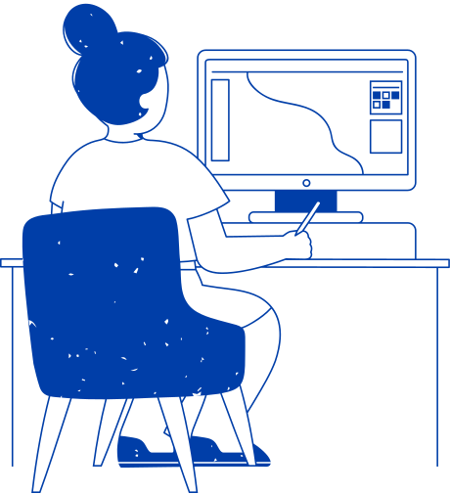

III. Các thuật toán đề xuất
LINEARUNCMA
LINEARCARD
LINEARSTREAM

Slide 26
III. Các thuật toán đề xuất
LS+
MULTIPASSLINEAR
INTERPOLATEDGREEDY

Slide 27
LINEAR UNCMA

Slide 28



LINEARUNCMA
LINEARUNCMAX LÀ MỘT THUẬT TOÁN CÓ ĐỘ PHỨC TẠP THỜI GIAN TUYẾN TÍNH THEO SỐ LƯỢNG PHẦN TỬ ĐẦU VÀO CHO BÀI TOÁN UNCMAX (UNCONSTRAINED MAXIMIZATION).
Notes:
Thuật toán tuyến tính LINEARUNCMAX với competitive ratio là 4, dành cho bài toán UNCMAX . Thuật toán này được sử dụng như một bước khởi đầu cho các thuật toán khác, LINEARCARD và LINEARSTREAM.

Slide 29
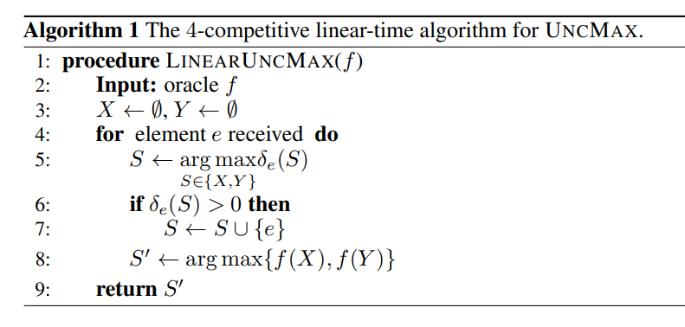
LINEARUNCMA
Notes:
Thuật toán LINEARUNCMAX duy trì hai tập con X và Y ban đầu rỗng. Khi một phần tử mới được nhận, nó được thêm vào tập con mà nó có lợi ích biên dương.
Khi một phần tử được thêm vào tập X hoặc Y, thuật toán sẽ xem xét lại tập tốt nhất (có giá trị lớn nhất) giữa X và Y và trả về tập đó.
Thông qua tính chất submodular của hàm mục tiêu f, thuật toán chứng minh được rằng tỉ lệ cạnh tranh là 4.
Tóm tắt ý tưởng chính của thuật toán này này là duy trì hai giải pháp X và Y mà không giao nhau. Các giải pháp này giới hạn lợi ích của việc thêm các phần tử tối ưu vào một tập bằng giá trị của tập kia. Ví dụ, xem xét bất kỳ phần tử o nào trong giải pháp tối ưu O mà không được thêm vào X và mang lại lợi ích dương cho X. Bởi vì tính chất submodularity, o phải đã được thêm vào Y và lợi ích của việc thêm o vào X bị giới hạn bởi lợi ích thực sự nhận được khi thêm nó vào Y. Điều này cho phép chúng ta giới hạn f(O ∪ X) - f(X) bằng f(Y); và tương tự, chúng ta có thể giới hạn f(O ∪ Y) - f(Y) bằng f(X). Bởi vì tính chất submodularity, một trong f(O ∪ X) hoặc f(O ∪ Y) phải ít nhất bằng f(O)/2, điều này dẫn đến kết quả.

Slide 30
LINEARCARD
Thuật toán LINEARCARD cho bài toán SMCC (Submodular Maximization with a Cardinality Constraint) với tỉ lệ xấp xỉ là (2b + 4)(1 + 1/b), trong đó b là một tham số dương. Thuật toán này là một thuật toán tuyến tính, có độ phức tạp thời gian tuyến tính dựa trên số lượng phần tử đầu vào và đảm bảo một tỷ lệ xấp xỉ cố định.
Độ phức tạp thời gian: O(n)

Slide 31
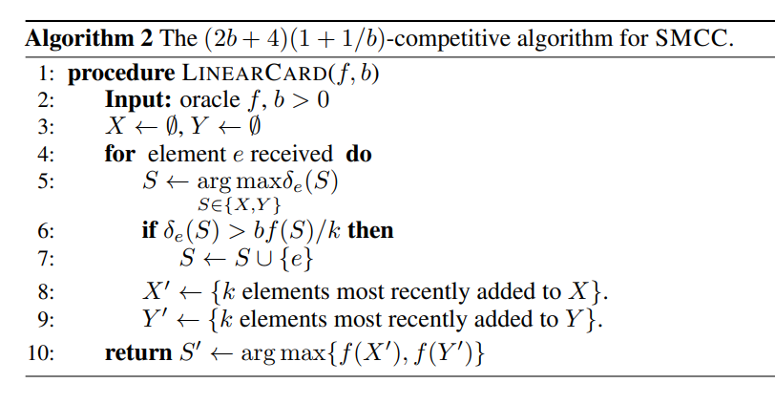
LINEARCARD
Notes:
Thuật toán LINEARCARD sử dụng một tham số b và duy trì hai tập con X và Y ban đầu rỗng.
Khi một phần tử mới được nhận, nó được thêm vào tập con mà nó có lợi ích biên lớn hơn ngưỡng τ, với τ = bf(S)/k, trong đó k là hằng số. Ngưỡng này đảm bảo rằng một phần cố định của giá trị của tập S đã tích lũy trong k phần tử gần nhất.
Thay vì trả về max{f(X), f(Y)}, thuật toán trả về giá trị tốt nhất giữa tập con X' (k phần tử gần nhất được thêm vào X) và tập con Y' (k phần tử gần nhất được thêm vào Y).
Thuật toán đảm bảo tỷ lệ cạnh tranh (competitive ratio) là (2b + 4)(1 + 1/b), và tỷ lệ này càng tốt khi giá trị của b càng gần với căn bậc hai của 2. Tức là, khi b = √2, thuật toán đạt được competitive ratio tốt nhất là 11.657.
Tuy nhiên trong phần sau khi sử dụng kết hợp với Multipasslinear thì tỉ lệ này có thể đạt được 4

Slide 32
LINEARCARD
Với b=√2 thì thuật toán đạt competitive ratio tốt nhất là 11.657
Notes:
Thuật toán LINEARCARD sử dụng một tham số b và duy trì hai tập con X và Y ban đầu rỗng.
Khi một phần tử mới được nhận, nó được thêm vào tập con mà nó có lợi ích biên lớn hơn ngưỡng τ, với τ = bf(S)/k, trong đó k là hằng số. Ngưỡng này đảm bảo rằng một phần cố định của giá trị của tập S đã tích lũy trong k phần tử gần nhất.
Thay vì trả về max{f(X), f(Y)}, thuật toán trả về giá trị tốt nhất giữa tập con X' (k phần tử gần nhất được thêm vào X) và tập con Y' (k phần tử gần nhất được thêm vào Y).
Thuật toán đảm bảo tỷ lệ cạnh tranh (competitive ratio) là (2b + 4)(1 + 1/b), và tỷ lệ này càng tốt khi giá trị của b càng gần với căn bậc hai của 2. Tức là, khi b = √2, thuật toán đạt được competitive ratio tốt nhất là 11.657.
Tuy nhiên trong phần sau khi sử dụng kết hợp với Multipasslinear thì tỉ lệ này có thể đạt được 4

Slide 33

LINEARSTREAM
Thuật toán trực tuyến LINEARSTREAM cho bài toán SMCC ( là một thuật toán tuyến tính duyệt qua tập dữ liệu một lần (single-pass) và thực hiện hai truy vấn cho hàm mục tiêu f cho mỗi phần tử nhận được. LINEARSTREAM đảm bảo tỷ lệ xấp xỉ cố định và độ phức tạp không gian Oε(k log n).
Độ phức tạp thời gian: O(n)
Độ phức tạp không gian: O(k log(k) log(1/ε))

Slide 34
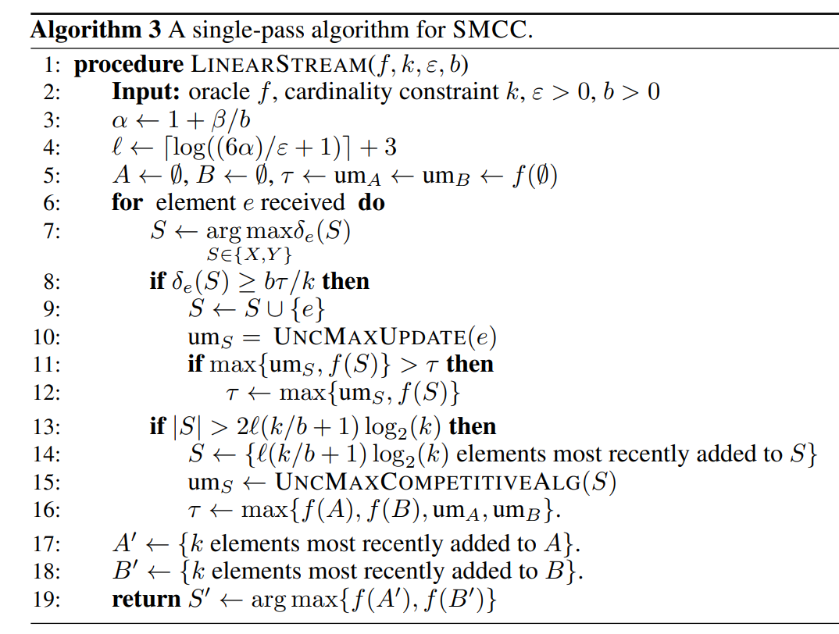
LINEARSTREAM
Notes:
LINEARSTREAM dựa trên thuật toán LINEARCARD và thực hiện một số điều chỉnh để đảm bảo rằng nó hoạt động trong không gian hạn chế O(k log n).
Thuật toán bắt đầu bằng việc tính toán các tham số như α, ℓ, A, B, τ, umA và umB. Đây là các thông số và tập con ban đầu được khởi tạo.
Khi một phần tử mới được nhận, thuật toán thực hiện các bước sau:
a. Xác định tập con S (có thể là X hoặc Y) mà phần tử mới có lợi ích gia tăng lớn nhất.
b. Kiểm tra xem lợi ích gia tăng của phần tử đó có lớn hơn một ngưỡng bτ / k hay không, trong đó τ là một giá trị ngưỡng.
c. Nếu lợi ích gia tăng đủ lớn, thì phần tử mới được thêm vào tập con S và một cập nhật cho umS được thực hiện.
d. Kiểm tra xem giá trị của umS hoặc f(S) có lớn hơn giá trị τ hay không.
e. Nếu tập S có quá nhiều phần tử, thì chỉ giữ lại một phần k cuối cùng.
Sau mỗi bước, giá trị của τ được cập nhật dựa trên các giá trị của A, B, umA và umB.
Cuối cùng, thuật toán trả về tập con tốt nhất giữa A' (k phần tử gần nhất được thêm vào A) và B' (k phần tử gần nhất được thêm vào B).
Để đảm bảo rằng mỗi phần tử mới đóng góp đủ giá trị, cần sử dụng một thuật toán β-competitive cho bài toán UNCMAX. Để đảm bảo tính tuyến tính, cần có khả năng cập nhật ước tính cho um(A) đến um(A ∪ {e}) trong thời gian hằng số. LINEARSTREAM sử dụng hai thuật toán UNCMAXCOMPETITIVEALG và UNCMAXUPDATE để đảm bảo các yêu cầu này, và cả hai đều đáp ứng các yêu cầu này với β = 4.

Slide 35
LINEARSTREAM
Việc sử dụng thuật toán LINEARUNC cho UNCMAXUPDATE và UNCMAXCOMPETITIVEALG nên thuật toán sẽ sử dụng β = 4.
Với β = 4, tỷ lệ được tối ưu hóa đạt giá trị 12 + 8√2 + ε, và nó lớn hơn hoặc bằng 23.313 + ε khi tham số b = 2√2.
Notes:
LINEARSTREAM dựa trên thuật toán LINEARCARD và thực hiện một số điều chỉnh để đảm bảo rằng nó hoạt động trong không gian hạn chế O(k log n).
Thuật toán bắt đầu bằng việc tính toán các tham số như α, ℓ, A, B, τ, umA và umB. Đây là các thông số và tập con ban đầu được khởi tạo.
Khi một phần tử mới được nhận, thuật toán thực hiện các bước sau:
a. Xác định tập con S (có thể là X hoặc Y) mà phần tử mới có lợi ích gia tăng lớn nhất.
b. Kiểm tra xem lợi ích gia tăng của phần tử đó có lớn hơn một ngưỡng bτ / k hay không, trong đó τ là một giá trị ngưỡng.
c. Nếu lợi ích gia tăng đủ lớn, thì phần tử mới được thêm vào tập con S và một cập nhật cho umS được thực hiện.
d. Kiểm tra xem giá trị của umS hoặc f(S) có lớn hơn giá trị τ hay không.
e. Nếu tập S có quá nhiều phần tử, thì chỉ giữ lại một phần k cuối cùng.
Sau mỗi bước, giá trị của τ được cập nhật dựa trên các giá trị của A, B, umA và umB.
Cuối cùng, thuật toán trả về tập con tốt nhất giữa A' (k phần tử gần nhất được thêm vào A) và B' (k phần tử gần nhất được thêm vào B).
Để đảm bảo rằng mỗi phần tử mới đóng góp đủ giá trị, cần sử dụng một thuật toán β-competitive cho bài toán UNCMAX. Để đảm bảo tính tuyến tính, cần có khả năng cập nhật ước tính cho um(A) đến um(A ∪ {e}) trong thời gian hằng số. LINEARSTREAM sử dụng hai thuật toán UNCMAXCOMPETITIVEALG và UNCMAXUPDATE để đảm bảo các yêu cầu này, và cả hai đều đáp ứng các yêu cầu này với β = 4.

Slide 36
LS+
LS+ là một phiên bản điều chỉnh của thuật toán LINEARSTREAM với mục tiêu cải thiện hiệu suất thực tế của thuật toán.
Thay vì chỉ chọn tập con tốt nhất từ A' hoặc B' (có giá trị lớn nhất), LS+ giới thiệu một bước hậu xử lý (Post-processing) sử dụng một thuật toán "offline" để chọn tập con có kích thước tối đa là k từ tập A ∪ B.
Việc sử dụng LS+ có thể cải thiện giá trị mục tiêu của tập con được trả về, mà không ảnh hưởng đến phân tích lý thuyết của phần trước.
LS+ có thể được điều chỉnh thông qua thay đổi tham số b (được sử dụng trong LINEARSTREAM), làm tăng kích thước của A ∪ B để cải thiện chất lượng của tập con được tìm thấy bởi thuật toán post-processing.
Notes:
Trong thuật toán LINEARSTREAM, sau khi thu thập dữ liệu và xác định tập con tốt nhất giữa A' và B', tác giả đề xuất một phương pháp cải thiện giá trị mục tiêu của tập con trả về trong phần thực nghiệm.
Thay vì chọn giữa A' và B' làm tập con trả về, thuật toán sẽ sử dụng một thuật toán offline (thực hiện sau khi thu thập dữ liệu) cho bài toán SMCC trên tập hợp A ∪ B. Thuật toán này sẽ tìm và chọn một tập con có kích thước tối đa là k, sao cho giá trị mục tiêu là lớn nhất. Điều này đảm bảo rằng tập con trả về sẽ có giá trị mục tiêu tốt hơn, vì thuật toán offline có thể tìm kiếm toàn bộ không gian giải quyết một cách tỷ mệnh.
Điều này không ảnh hưởng đến phân tích lý thuyết của thuật toán LINEARSTREAM, vì nó chỉ tối ưu hóa giá trị mục tiêu trong các thử nghiệm thực tế và không ảnh hưởng đến tính cố định của tỷ lệ cạnh tranh. Hơn nữa, giảm tham số b có thể cải thiện chất lượng của tập con trả về bằng cách làm tăng kích thước của tập A ∪ B, làm cho thuật toán offline có nhiều dữ liệu hơn để tìm kiếm.

Slide 37

MULTIPASSLINEAR
Là thuật toán streaming duyệt nhiều lần (multi-pass) cho bài toán SMCC (Submodular Maximization with a Cardinality Constraint). Thuật toán này có khả năng cải thiện bất kỳ tỷ lệ xấp xỉ cố định nào của các thuật toán lên đến 4 + O(ε) trong thời gian tuyến tính và không gian O(k).

Slide 38
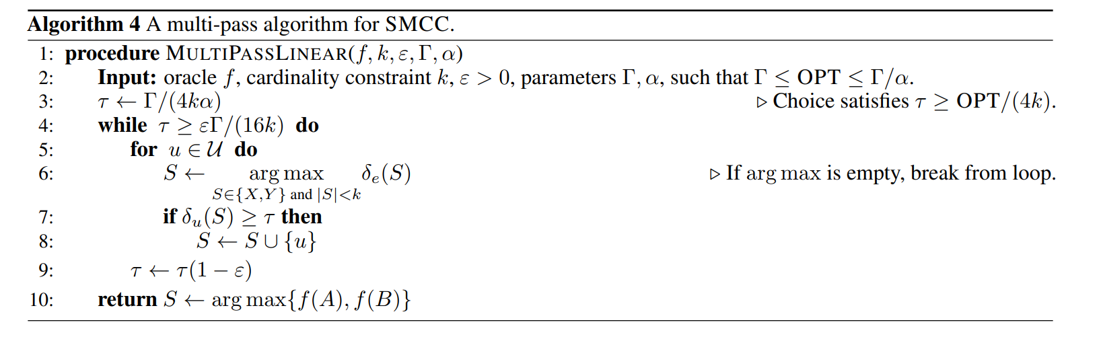
MULTIPASSLINEAR
Notes:
Thuật toán MULTIPASSLINEAR (Alg. 4) bắt đầu với một ước tính ban đầu Γ về OPT, được thu được bằng cách chạy một thuật toán có tỉ lệ xấp xỉ cố định α.
Giá trị của (Γ, α) được sử dụng để tính một giới hạn trên cho OPT/(4k). Sau đó, thuật toán sử dụng một phương pháp tham lam nhanh với ngưỡng giảm dần, trong đó hai tập con độc lập A và B cạnh tranh để chọn phần tử với lợi ích lớn hơn một ngưỡng.
Để đạt được các đảm bảo lý thuyết, thuật toán sử dụng LINEARSTREAM để thu được giá trị ban đầu của Γ, α.
Khi ngưỡng τ giảm dần và đủ nhỏ (ít hơn εΓ/(16k)), thuật toán dừng lại và trả về tập con tốt nhất giữa A và B.
Đảm bảo lý thuyết của thuật toán là: với 0 ≤ ε ≤ 1/2 và một bài toán SMCC với giá trị tối ưu OPT, giải pháp S trả về bởi MULTIPASSLINEAR đảm bảo rằng OPT ≤ (4 + 6ε)f(S). Thuật toán có độ phức tạp thời gian và số truy vấn là O(n/ε log(1/(αε))), độ phức tạp không gian là O(k), và cần O(log(1/(αε))/ε) lần đi qua qua tập dữ liệu.

Slide 39






INTERPOLATEDGREEDY
Thuật toán gần tuyến tính cho bài toán SMCC (Submodular Maximization with a Cardinality Constraint) với tỷ lệ xấp xỉ e + ε. Thuật toán này là phiên bản ngẫu nhiên và chậm hơn, được gọi là INTERPOLATEDGREEDY.
Tuy nhiên do sự phụ thuộc trong thời gian chạy vào ε là cấp số nhân nên thuật toán này được cho là không thực tế

Slide 40

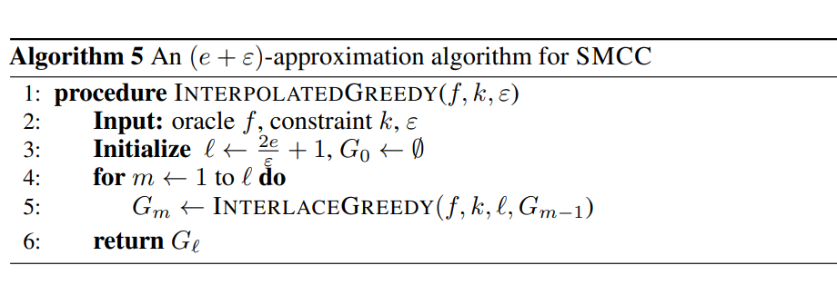
INTERPOLATEDGREEDY
Notes:
Thuật toán INTERPOLATEDGREEDY có thể được xem như một sự tương tác giữa hai thuật toán trong tài liệu: thuật toán tham lam tiêu chuẩn và thuật toán RandomGreedy [8]. Sự tương tác này được kiểm soát bằng tham số ℓ: Khi ℓ = 1, thuật toán giống thuật toán tham lam tiêu chuẩn, trong khi ℓ = k sẽ giống thuật toán RandomGreedy.
Ý tưởng chính của thuật toán là thực hiện một số lần lặp (ℓ lần) với sự cạnh tranh giữa hai tập con A và B để chọn các phần tử có lợi ích gia tăng lớn hơn một ngưỡng nhất định.
Thuật toán INTERPOLATEDGREEDY tương tự với thuật toán RandomGreedy, ngoại trừ việc chỉ sử dụng một số lần lặp cố định ℓ, thay vì k như trong RandomGreedy. Điều quan trọng là mỗi lần lặp phải đảm bảo giảm khoảng cách đến giá trị tối ưu ít nhất 1/ℓ lần.
Để thực hiện điều này, thuật toán INTERLACEGREEDY (Alg. 6) được sử dụng như một phần quan trọng của thuật toán INTERPOLATEDGREEDY. Thuật toán này giúp tạo ra một loạt các đoán cho phần tử tốt nhất trong các lần lặp và thực hiện lựa chọn tốt nhất.
Thuật toán INTERPOLATEDGREEDY có khả năng hoạt động cho cả trường hợp hàm submodular tăng và không tăng dần. Nếu hàm là tăng dần, thuật toán đạt được tỷ lệ xấp xỉ gần với e/(e-1).
Tác giả cũng đề cập đến cách tối ưu hóa và loại bỏ sự ngẫu nhiên khỏi thuật toán, với thông tin chi tiết được cung cấp trong Phụ lục F.
Sơ lược về chứng minh: Chứng minh chính của thuật toán là để chứng minh rằng INTERLACEGREEDY là một thuật toán gần như ℓ-approximation. Đối với mỗi lần lặp, việc lựa chọn các tập con tốt nhất được kiểm soát bằng cách sắp xếp giá trị tối ưu O một cách cụ thể. Tuy nhiên, có một yếu tố ngẫu nhiên trong việc chọn một trong số ℓ + 1 đoán đúng trong mỗi lần lặp.

Slide 41
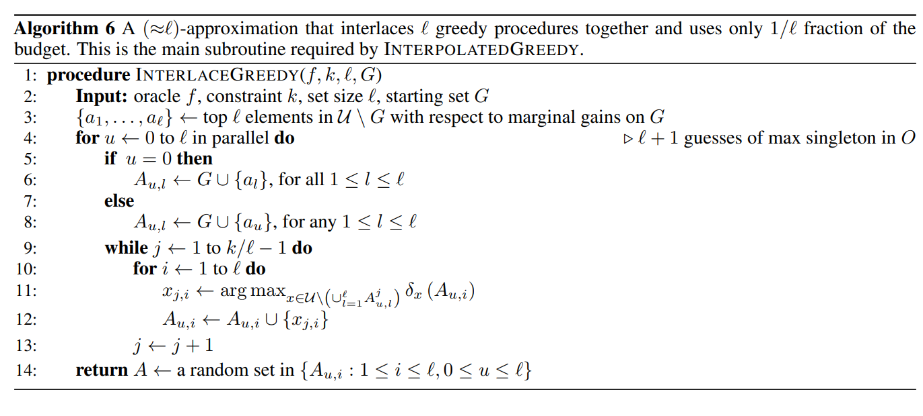
INTERPLACEGREEDY
Notes:
Thuật toán INTERPOLATEDGREEDY có thể được xem như một sự tương tác giữa hai thuật toán trong tài liệu: thuật toán tham lam tiêu chuẩn và thuật toán RandomGreedy [8]. Sự tương tác này được kiểm soát bằng tham số ℓ: Khi ℓ = 1, thuật toán giống thuật toán tham lam tiêu chuẩn, trong khi ℓ = k sẽ giống thuật toán RandomGreedy.
Ý tưởng chính của thuật toán là thực hiện một số lần lặp (ℓ lần) với sự cạnh tranh giữa hai tập con A và B để chọn các phần tử có lợi ích gia tăng lớn hơn một ngưỡng nhất định.
Thuật toán INTERPOLATEDGREEDY tương tự với thuật toán RandomGreedy, ngoại trừ việc chỉ sử dụng một số lần lặp cố định ℓ, thay vì k như trong RandomGreedy. Điều quan trọng là mỗi lần lặp phải đảm bảo giảm khoảng cách đến giá trị tối ưu ít nhất 1/ℓ lần.
Để thực hiện điều này, thuật toán INTERLACEGREEDY (Alg. 6) được sử dụng như một phần quan trọng của thuật toán INTERPOLATEDGREEDY. Thuật toán này giúp tạo ra một loạt các đoán cho phần tử tốt nhất trong các lần lặp và thực hiện lựa chọn tốt nhất.
Thuật toán INTERPOLATEDGREEDY có khả năng hoạt động cho cả trường hợp hàm submodular tăng và không tăng dần. Nếu hàm là tăng dần, thuật toán đạt được tỷ lệ xấp xỉ gần với e/(e-1).
Tác giả cũng đề cập đến cách tối ưu hóa và loại bỏ sự ngẫu nhiên khỏi thuật toán, với thông tin chi tiết được cung cấp trong Phụ lục F.
Sơ lược về chứng minh: Chứng minh chính của thuật toán là để chứng minh rằng INTERLACEGREEDY là một thuật toán gần như ℓ-approximation. Đối với mỗi lần lặp, việc lựa chọn các tập con tốt nhất được kiểm soát bằng cách sắp xếp giá trị tối ưu O một cách cụ thể. Tuy nhiên, có một yếu tố ngẫu nhiên trong việc chọn một trong số ℓ + 1 đoán đúng trong mỗi lần lặp.

Slide 42
IV. Đánh giá và thực nghiệm

Slide 43
Đánh giá và thực nghiệm
Các thuật toán đã được triển khai bằng ngôn ngữ C++ và sử dụng cùng hàm mục tiêu.
Sử dụng cùng một mã nguồn đánh giá mục tiêu submodular f cho các thuật toán
Quá trình thực nghiệm sử dụng ba ứng dụng SMCC bao gồm:
Cardinality constrained maximum cut (maxcut)
Revenue maximization on social networks (revmax)
Image summarization (imgsum)
Notes:
MaxCut là một bài toán tối ưu hóa trong lý thuyết đồ thị. Mục tiêu của bài toán này là chia tập đỉnh của đồ thị thành hai phần sao cho tổng trọng số của các cạnh nối giữa hai phần này là lớn nhất có thể.
- Tìm cách chia tập đỉnh của đồ thị thành hai phần sao cho tổng trọng số của các cạnh nối giữa hai phần này là lớn nhất có thể.
RevMax tập trung vào việc tối đa hóa doanh thu hoặc lợi nhuận trong các mạng xã hội. Trong ngữ cảnh này, các nút trong mạng đại diện cho các cá nhân hoặc đối tác kinh doanh, và các cạnh thể hiện các quan hệ hoặc giao dịch giữa chúng.
- Tối đa hóa doanh thu hoặc lợi nhuận từ các giao dịch hoặc quảng cáo trên mạng xã hội.
Chọn ra các hình ảnh đại diện hoặc các khung hình quan trọng từ nguồn dữ liệu lớn để tạo ra bản tóm tắt hình ảnh hoặc video.

Slide 44
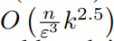
Các thuật toán thực nghiệm
LRVZ: Thuật toán của Liu và cộng sự nhằm so sánh kết quả với tỉ lệ e + ε + o với độ phức tạp thời gian
FKK: Thuật toán của Fedma và cộng sự với tỉ lệ 5.828 với độ phức tạp thời gian O(kn)
AEFNS: Thuật toán của Alaluf và cộng sự với tỉ lệ 5 + ε và độ phức tạp thời gian
Hai thuật toán đề xuất là LS và LS+ đã được đề xuất.
Hai thuật toán LS+ và AEFNS sử dung MULTIPASSLINEAR cho hậu xử lý.

Slide 45
Các bộ dữ liệu thực nghiệm
ba: đồ thị ngẫu nhiên BA với số đỉnh là n = 5000, xác suất cạnh p=0.01
er: đồ thị ngẫu nhiên ER với số đỉnh là n = 5000 với m0=3.
fb: đồ thị với n=4039, m=88234
slashdot: đồ thị với n=77360, m=905468
pokec: đồ thị với n=1632803, m=30622564
CIFAR-10: tập ảnh ngẫu nhiên với n=500 dùng sử dụng cho ứng dụng imgsum

Slide 46


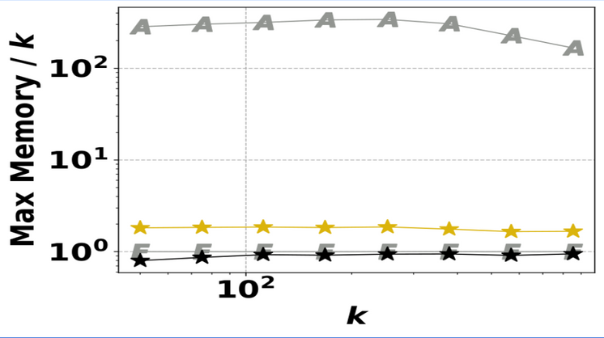
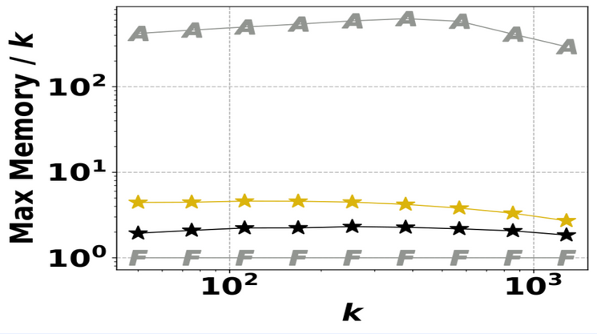
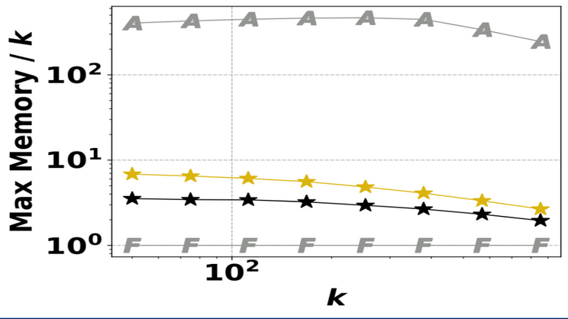
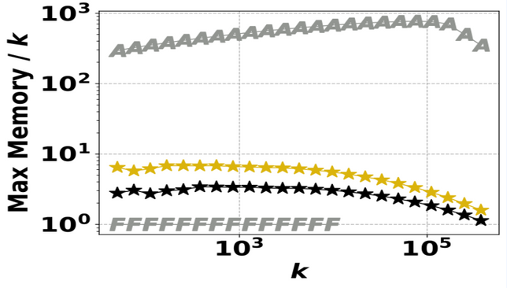
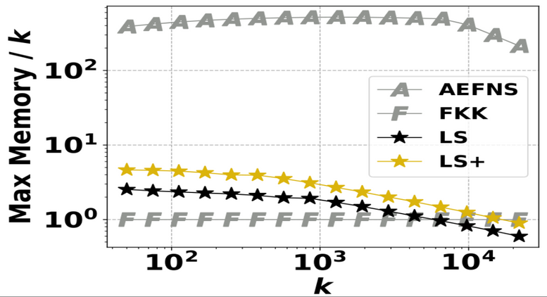
Kết quả thực nghiệm:
MAXCUT + REVMAX
ba
er
fb
pokec
slashdot

Slide 47
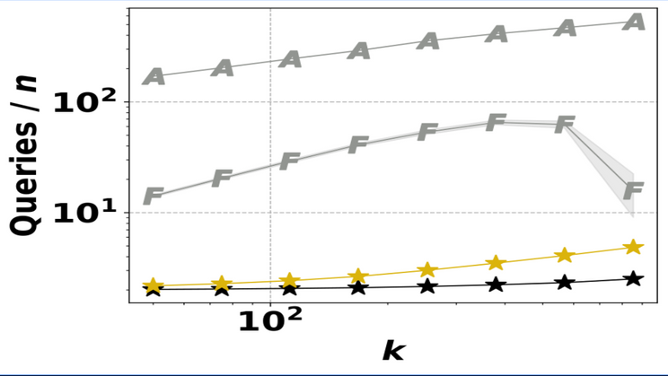
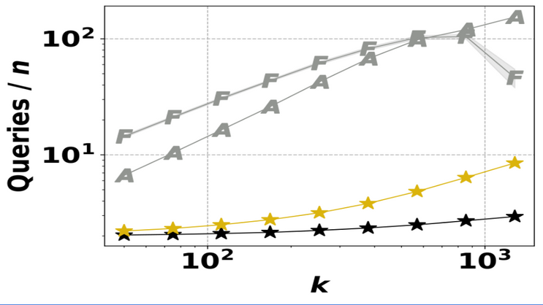
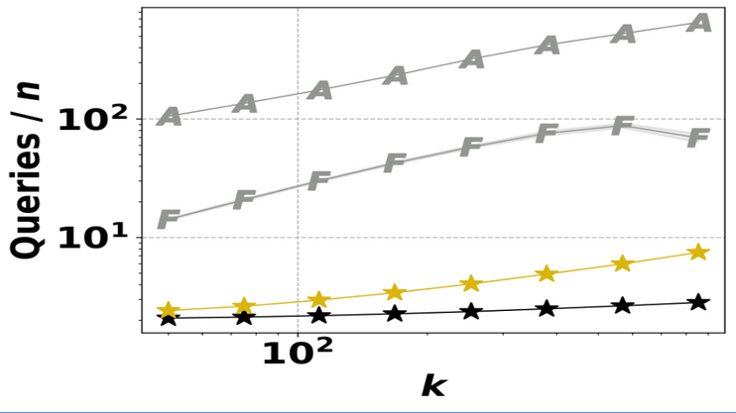
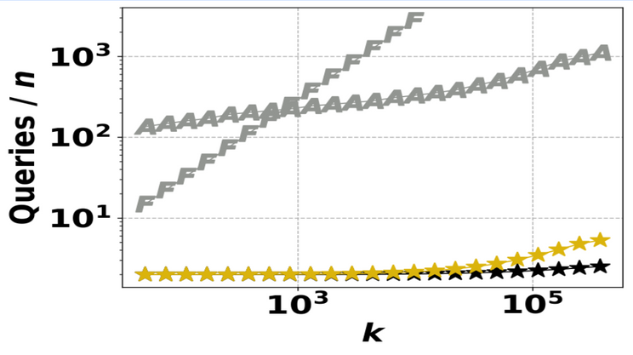
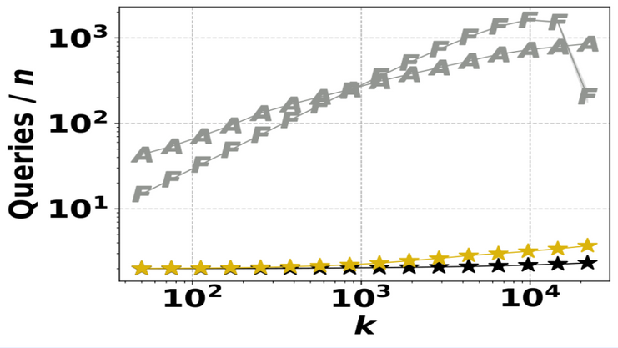
Kết quả thực nghiệm:
MAXCUT + REVMAX
ba
er
fb
pokec
slashdot

Slide 48
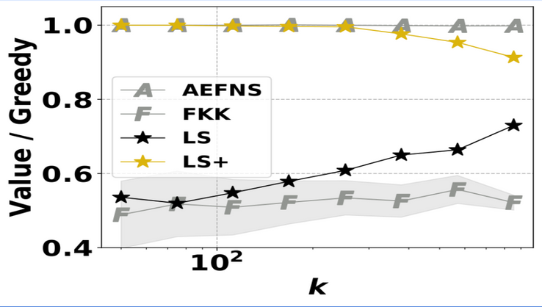
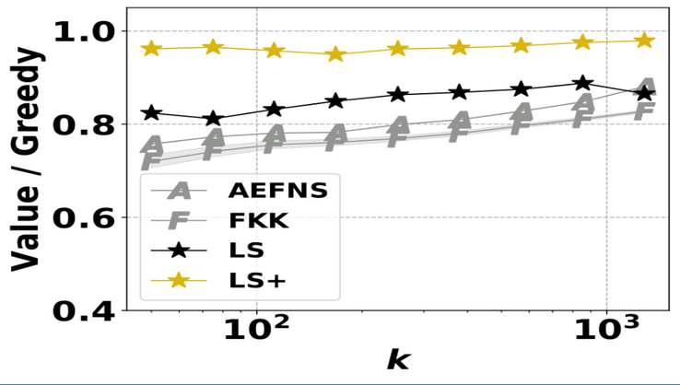
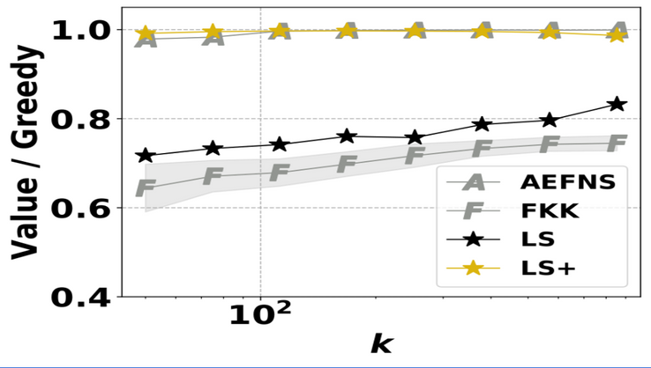
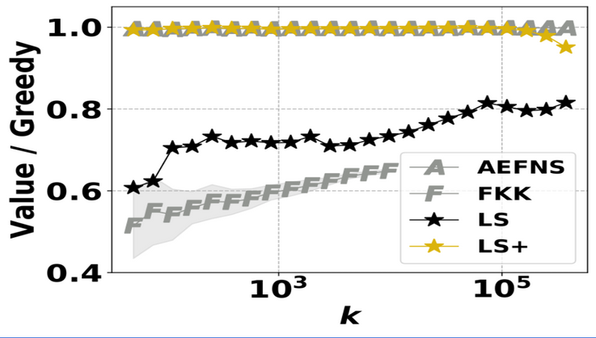
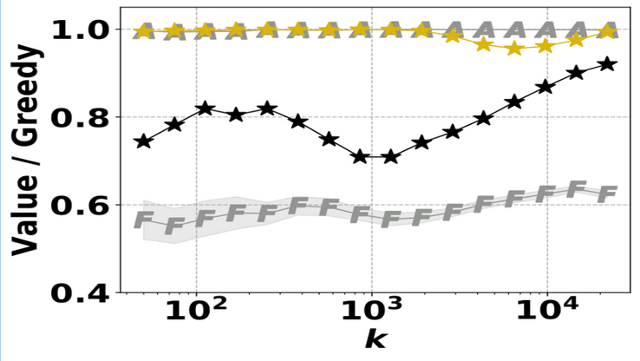
Kết quả thực nghiệm:
MAXCUT + REVMAX
ba
er
fb
pokec
slashdot

Slide 49
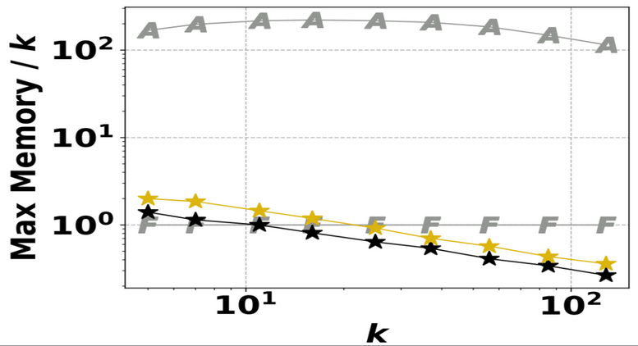
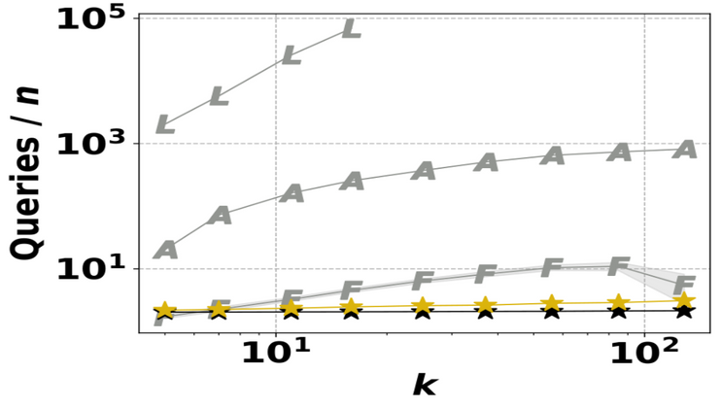
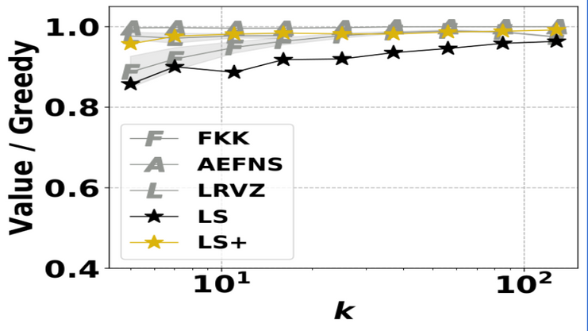
Kết quả thực nghiệm:
IMGSUM + CIFAR-10

Slide 50
Bạn có câu hỏi nào không?
Hãy gửi cho chúng tôi! Hy vọng bạn đã học được thêm điều mới mẻ.

